Slide 1

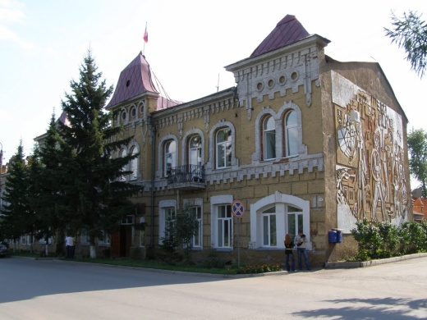

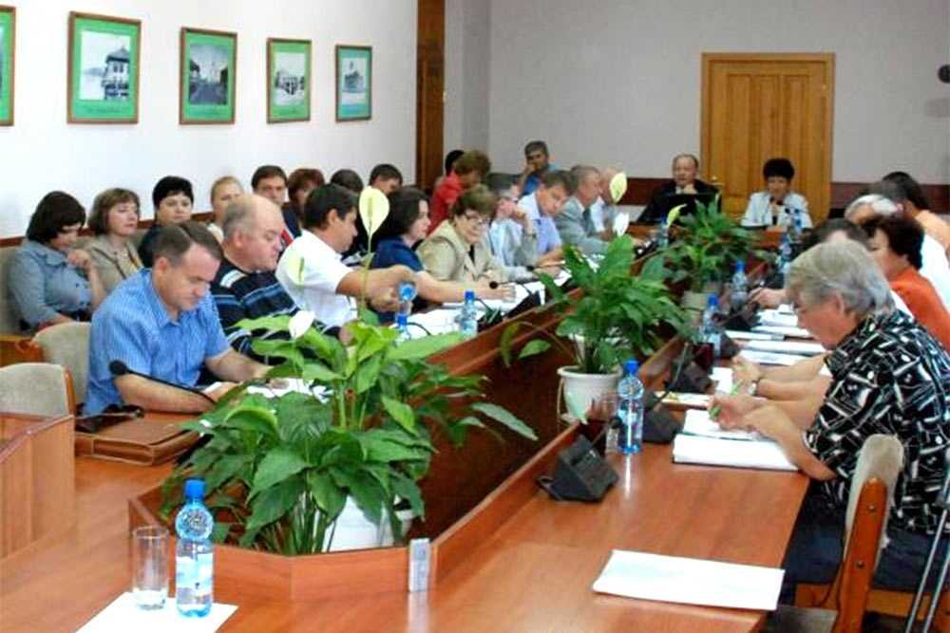

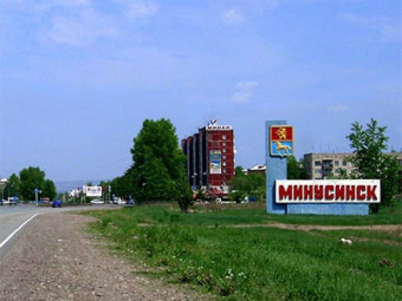
Управление муниципальными финансами
По муниципальной программе муниципального образования город Минусинск «Управление муниципальными финансами»
расходы исполнены в сумме 31 448,10 тыс. рублей или 99,8% от уточненной бюджетной росписи (31 506,74 тыс. рублей).

Slide 2
Бюджетные ассигнования на реализацию Программы распределены следующим образом:
№ п/п | Наименование ГРБС | Раздел, подраздел | Объем бюджетных ассигнований (тыс. рублей) |  | Процент исполнения
 |  |  | 2018
 |  |  | план | факт
1 | Финансовое управление администрации города Минусинска | 01 06 | 9 126,28 | 9 087,06 | 99,57%
2 | Администрация города Минусинска | 01 13 | 23 721,36 | 23 715,50 | 99,98%
 | Всего: |  | 32 847,64 | 32 802,56 | 99,86%
Подпрограмма 1
"Создание условий для эффективного и ответственного управления муниципальными финансами, повышения устойчивости бюджета муниципального образования город Минусинск"
№ | Наименование ГРБС | Раздел, подраздел | Объем бюджетных ассигнований (тыс. рублей) |  | Процент исполнения
 |  |  | 2018
 |  |  | план | факт
1 | Финансовое управление администрации города Минусинска | 01 06 | 9 126,28 | 9 087,06 | 99,57%
 | Всего: |  | 9 126,28 | 9 087,06 | 99,57%

Slide 3
Подпрограмма 2
"Организация централизованной системы учёта и отчетности"
№ | Наименование ГРБС | Раздел, подраздел | Объем бюджетных ассигнований (тыс. рублей) |  | Процент исполнения
 |  |  | 2018
 |  |  | план | факт
1 | Администрация города Минусинска (МКУ «Централизованная бухгалтерия») | 01 13 | 18 468,47 | 18 468,47 | 100%
 | Всего: |  | 18 468,47 | 18 468,47 | 100%
Подпрограмма 3
"Совершенствование механизмов осуществления
муниципальных закупок»
№ | Наименование ГРБС | Раздел, подраздел | Объем бюджетных ассигнований (тыс. рублей) |  | Процент исполнения
 |  |  | 2018
 |  |  | план | факт
1 | Администрация города Минусинска (МКУ «Управление муниципальных закупок») | 01 13 | 5 252,89 | 5 247,03 | 99,9%
 | Всего: |  | 5 252,89 | 5 247,03 | 99,9%

